Slide 1
Влияние постоянных и съемных ортодонтических конструкций на микрофлору полости рта.
Красноярский государственный медицинский университет им. проф. В.Ф. Войно-Ясенецкого Минздрава России
Кафедра микробиологии имени доцента Б.М.Зельмановича
Выполнил (а) : студент 201 группы стоматологического факультета,
Саух Лина Николаевна
Проверил (а) : доцент кафедры микробиологии имени доцента Б.М.Зельмановича,
Решетнева Ирина Тимофеевна

Slide 2
План
Микрофлора полости рта.
Изменение микробиологического пейзажа у ортодонтических больных.
Исследования , направленные на изучение изменение микрофлоры полости рта.

Slide 3
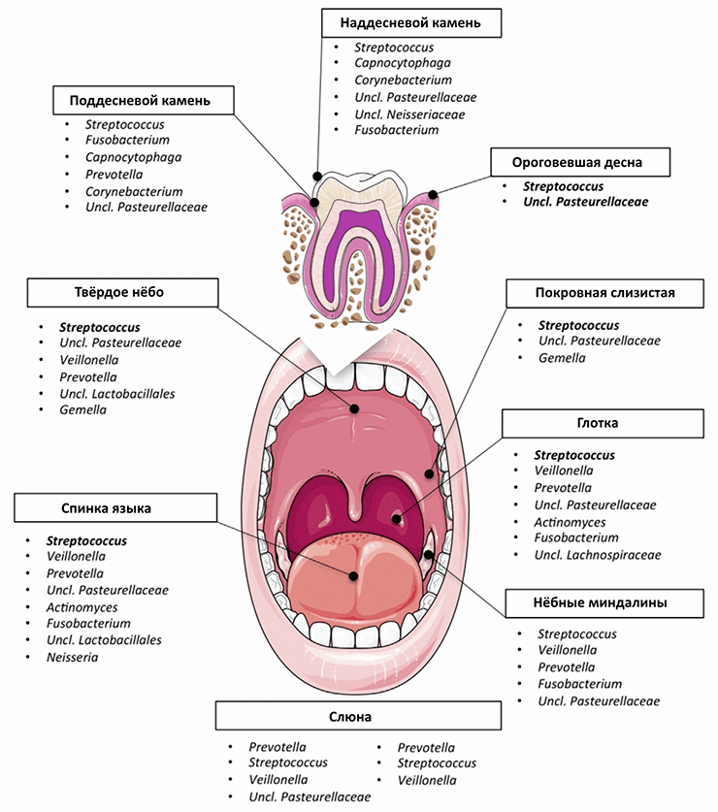
Микрофлора полости рта
Микрофлора полости рта (син. микробиоценоз полости рта) - совокупность представителей различных таксономических групп микроорганизмов, населяющих полость рта как своеобразную экологическую нишу организма человека, вступающих в биохимические, иммунологические и прочие взаимодействия с макроорганизмом и друг с другом.
Нормальную микрофлору полости рта образуют постоянно обитающие (резидентные) и временно присутствующие (транзиторные) микробы.

Slide 4
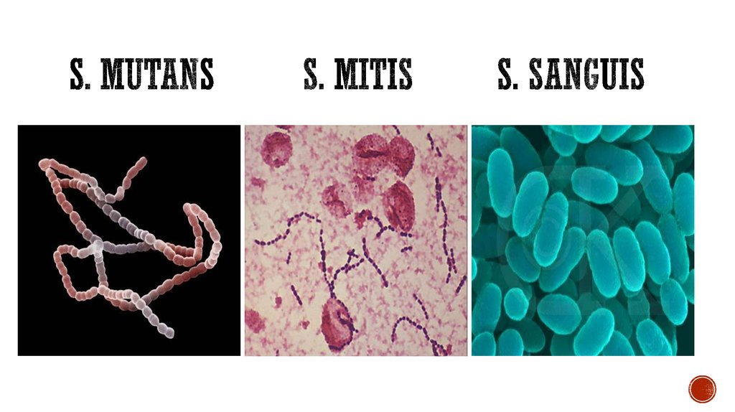
В полости рта представлены все известные морфологические формы бактерий: кокки, палочки, извитые.
Морфологию кокков среди представителей полости рта имеют грам (+) бактерии: стрептококки, пептострептококки, стафилококки.
Имеются и грам (-) кокки: вейллонеллы, нейссерии.
По отношению к окраске среди них встречаются грам (+) палочки и грам (-) палочки.
Грам (+) палочки по способности образовывать споры подразделяют на спорообразующие и не образующие спор.
Спорообразующие грам (+) палочки включают два рода – это бациллы и клостридии.
Грам (+) неспорообразующие палочки это более многочисленная в полости рта группа как по видовому так и по количественному составу.Сюда входят актиномицеты, коринебактерии, лактобактерии, пропионибактерии, эубактерии.
В группу грам (-) палочек входит большая группа самых разнообразных по форме бактерий от коккобактерий (например, бактероиды) до резко вытянутых, нитевидных форм (например, фузобактерии и лептотрихии).
Извитые микроорганизмы в полости рта представлены тремя родами спирохет: Treponema, Borrellia, Leptospira , а также кампилобактерами и хеликобактерами.

Slide 5
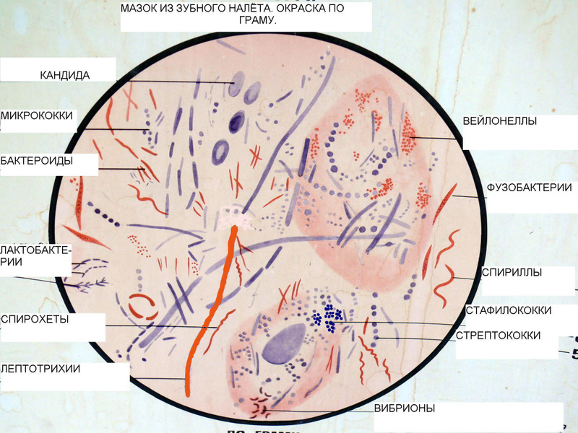
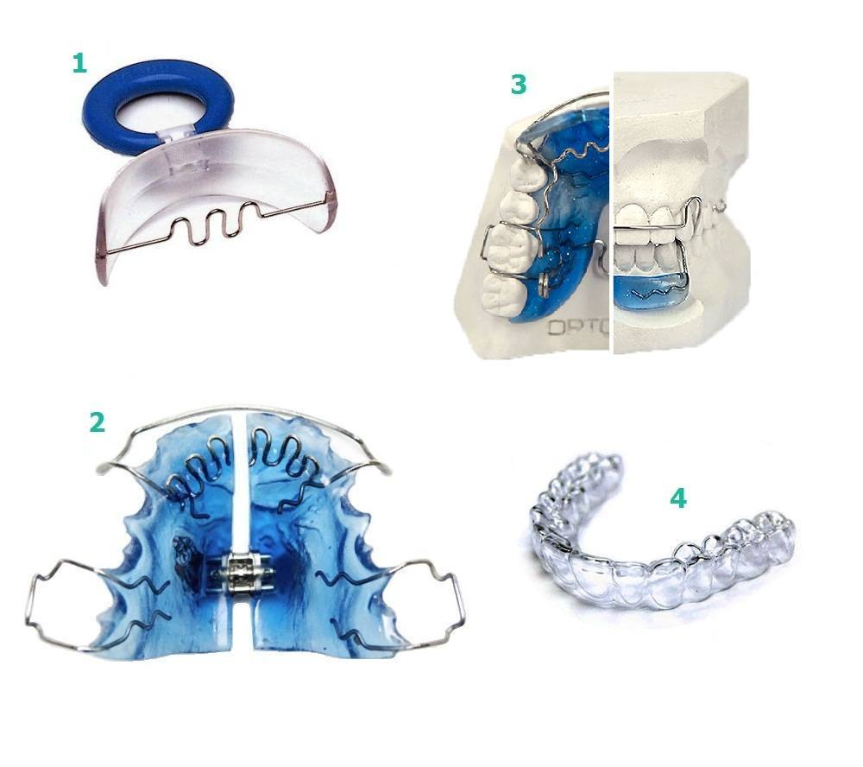
Изменение микрофлоры полости рта
Результаты исследований доказывают, что во время ортодонтического лечения с помощью несъемной техники изменяется качественный и количественный состав микрофлоры полости рта:
увеличивается количество и частота высеваемости отдельных видов, обнаруживаются нетипичные для полости рта штаммы микроорганизмов;
симбиотическая микрофлора перестает выполнять роль барьера для нерезидентов;
активно вегетируют патогенные стафилококки и дрожжеподобные грибы.

Slide 6
В период лечения пациентов с зубочелюстных аномалий при использовании несъемной ортодонтической техники, возрастает риск появления очагов деминерализации эмали вокруг брекетов.

Slide 7
Исследования
По данным Геворкян Т.В. у пациентов, проходивших ортодонтическое лечение с использованием элайнеров, индекс КПУ увеличился с 6,83±5,18 до 6,93±5,24.
При этом основной вклад в увеличение индекса КПУ внесли очаги рецидивирующего кариеса, т.е. кариозные поражения, возникавшие под имеющейся пломбой.
Количество белых пятен увеличилось на 2,39% (20 пятен). В основном пятна локализовались в пришеечной области и в области межзубных контактов.
Авторы связывают это с тем, что на протяжении длительного периода (20-22 часа в сутки) эмаль зубов была лишена воздействия естественного защитного фактора - ротовой жидкости.

Slide 8
Исследования
Левенц А.А. и соавт. исследовали состояния гуморального и клеточного иммунитета у пациентов, находящихся на ортодонтическом лечении и установили, что в процессе лечения развивается иммунодефицитное состояние, при этом снижается уровень лимфоцитов СD3, иммуноглобулина А и изменяется иммунорегуляторный индекс.
Ортодонтическое лечение приводит к увеличению концентрации противовоспалительных цитокинов (ИЛ 1β и ИЛ 4) на 7-й день после фиксации НОТ на 64,1 и 4,2 % соответственно и их нормализации через 1-3 месяца.

Slide 9
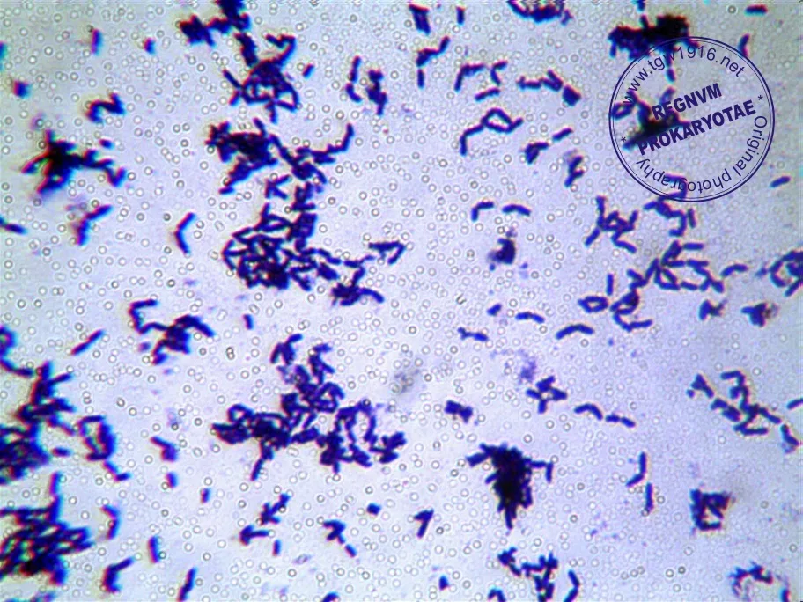
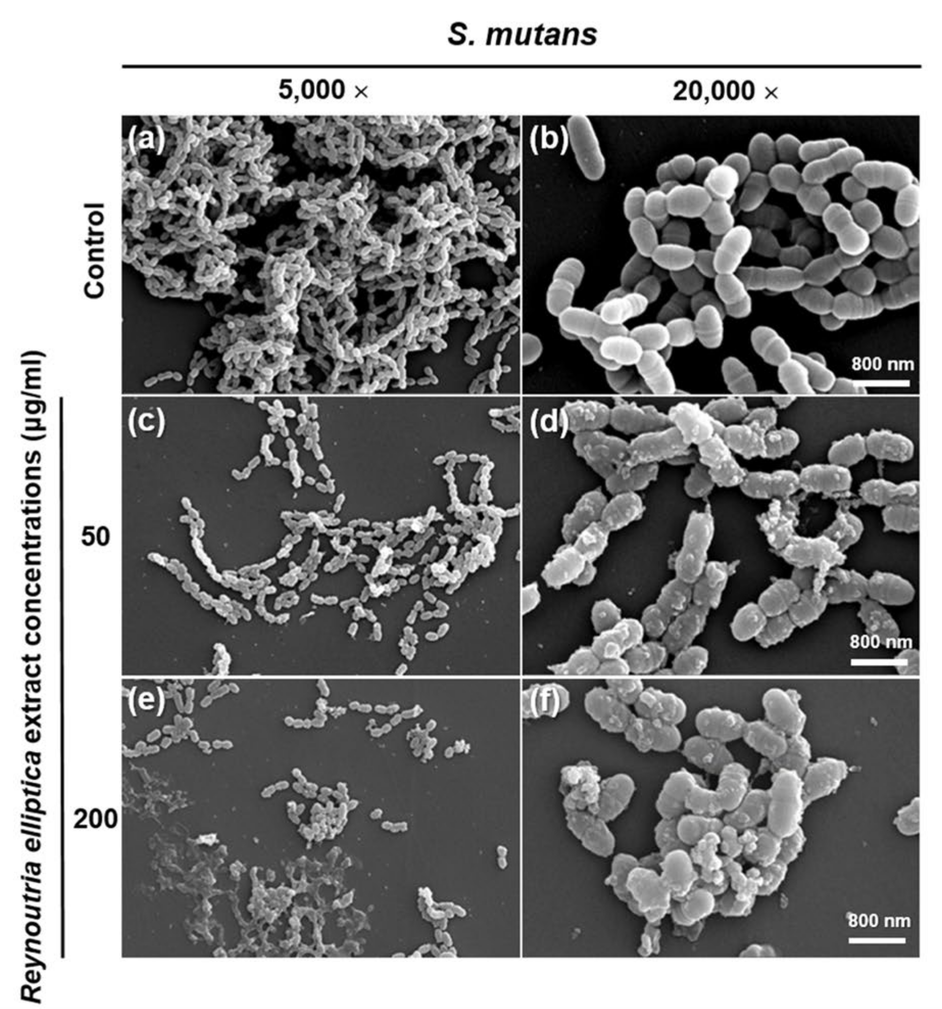
Как представлено в таблице 3, у пациентов с зубочелюстными аномалиями во время ортодонтического лечения представители рода Lаctоbаcillus и S.mutans идентифицированы чаще и в более высоких концентрациях, это указывает на высокий риск развития кариеса.
После ортодонтического лечения имеется тенденция к снижению как частот высеваемости, так и общей микробной обсемененности данными симбионтами.
Микрофлора | До лечения | Во время лечения | После лечения
 | КОЕ / мл | КОЕ / мл | КОЕ / мл
Mutаns strеptоcоcci (MS) | M=10⁵ SD=874 | M=10⁷ SD=645 | M=10⁴ SD=1274
Lаctоbаcillus | M=10⁵ SD=1265 | M=10⁷ SD=265 | M=10³ SD=2016
Таблица 3 – Соотношение S.mutans и Lаctоbаcillus
На всех этапах исследования выделялись в постоянные контаминанты S.mutans и стафилококки, во время ортодонтического лечения представители родов Cаndidа и Lаctоbаcillus обнаруживались значительно чаще.

Slide 10
Выводы
Таким образом, по данным литературы нами было выявлено, что распространенность и интенсивность кариеса, заболеваний пародонта у пациентов с НОТ выше, чем у пациентов с СОТ, причем брекет-система в большей степени оказывает неблагоприятное влияние на ткани маргинального пародонта и гигиеническое состояние полости рта, травмы СОПР чем съемные аппараты, также недостаточное внимание уделяется проблеме своевременной диагностики быстро прогрессирующего пародонтита у пациентов, находящихся на ортодонтическом лечении.
Все это говорит о необходимости проведения комплексного подхода к выбору профилактических мероприятий, а именно: обучение рациональной гигиене и контроль ее качества, профессиональная гигиена полости рта, а также подбор средств и предметов для индивидуальной гигиены полости рта, включая ирригатор, специализированные ортодонтические щетки, ершики, супер-флоссы и др.

Slide 11
Список литературы:
Косюга С.Ю., Ботова Д.И. СОСТОЯНИЕ ПОЛОСТИ РТА У ПАЦИЕНТОВ, НАХОДЯЩИХСЯ НА ОРТОДОНТИЧЕСКОМ ЛЕЧЕНИИ // Современные проблемы науки и образования. – 2015. – № 6. ; URL: https://science-education.ru/ru/article/view?id=23600 (дата обращения: 27.04.2022).
Каливраджиян Э.С. Влияние несъемного протезирования на микрофлору полости рта /Э.С.Каливраджиян, А.В.Подопригора //Материалы 16 Всероссийской науч.- практ. конф.: труды 11 съезда стоматолгической ассоциации России и 8 съезда стоматологов России.– М., 2006. –Т. 78.– С.274-277.
Каливраджиян Э.С. Влияние несъемных протезов на слизистую оболочку полости рта /Э.С.Каливраджиян, А.В.Подопригора //Материалы 16 Всероссийской науч.- практ. конф.: труды 11 съезда стоматолгической ассоциации России и 8 съезда стоматологов России.– М., 2006. –Т. 78.– С.277-280.
Каливраджиян Э.С. Сравнительная оценка состояния микрофлоры полости рта при различных видах несъемного протезирования /Э.С.Каливраджиян, А.В.Подопригора //Прикладные информационные аспекты медицины. Воронеж, 2006.– Т.96, №1.–С. 137-142.
Filoche S., Anderson S., Sissons C. Biofilm growth of Lactobacillus sp. Is promoted by Actinomyces sp. and Streptococcus mutans. Oral Microbiol Immunol 2004;19:5:322—326.
Bauenneister C.-D. Микробиологическая диагностика заболеваний тканей пародонта. Новое в стоматологии 2003;7:115:27—30.Aas J.A., Paster В.J., Stokes L.N. et al. Defining the normal bacterial flora of the oral cavity. J Clin Microbiol 2005;43:11:5721—5732
Борисов Л.Б., Фрейдлин И.С. Микробиология и иммунология стоматологических заболеваний. Медицинская микробиология, вирусология, иммунология. М: МИА 2001;684—712.

Slide 12
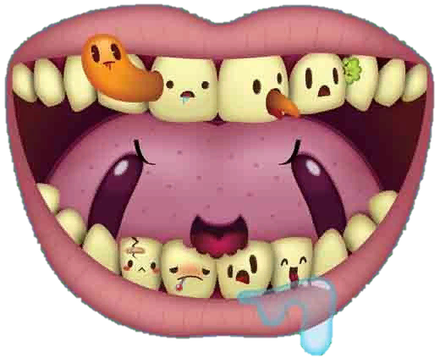
Спасибо за внимание

